Slide 1
Zondag 27 februari

Slide 2
Lucas 10:38-42 (Basisbijbel)
38 Onderweg naar Jeruzalem kwam Jezus ergens in een dorp. Daar vroeg een vrouw, Marta, Hem om bij haar thuis te komen eten.
39 Marta had een zus, Maria. Maria ging naar Jezus zitten luisteren.
40 Maar Marta had het druk met het bedienen van Jezus. En ze ging naar Jezus toe en zei: "Heer, vindt U het dan helemaal niet erg dat mijn zus mij al het werk alleen laat doen? Zeg haar alstublieft dat ze me moet komen helpen!"
41 Maar de Heer Jezus antwoordde haar: "Marta, Marta, jij maakt je bezorgd en druk over allerlei dingen.
42 Maar eigenlijk is er maar één ding nodig. Maria heeft het goede gekozen. Dat zal haar niet worden afgenomen."

Slide 3
Johannes 11:1-7, 17-29, 39-40 (NBV)
1 Er was iemand ziek, een zekere Lazarus uit Betanië, het dorp waar Maria en haar zuster Marta woonden
2 – dat was de Maria die Jezus met olie gezalfd heeft en zijn voeten met haar haar heeft afgedroogd; de zieke Lazarus was haar broer.
3 De zusters stuurden iemand naar Jezus met de boodschap: ‘Heer, uw vriend is ziek.’
4 Toen Jezus dit hoorde zei hij: ‘Deze ziekte loopt niet uit op de dood, maar op de eer van God, zodat de Zoon van God geëerd zal worden.’
5 Jezus hield veel van Marta en haar zuster, en van Lazarus.
6 Maar toen hij gehoord had dat Lazarus ziek was, bleef hij toch nog twee dagen waar hij was.
7 Daarna zei hij tegen zijn leerlingen: ‘Laten we teruggaan naar Judea.’

Slide 4
Johannes 11:1-7, 17-29, 39-40 (NBV)
17 Toen Jezus daar aankwam, hoorde hij dat Lazarus al vier dagen in het graf lag.
18 Betanië lag dicht bij Jeruzalem, op een afstand van ongeveer vijftien stadie,
19 en er waren dan ook veel Joden naar Marta en Maria gekomen om hen te troosten nu hun broer gestorven was.
20 Toen Marta hoorde dat Jezus onderweg was ging ze hem tegemoet, terwijl Maria thuisbleef.
21 Marta zei tegen Jezus: ‘Als u hier was geweest, Heer, zou mijn broer niet gestorven zijn.
22 Maar zelfs nu weet ik dat God u alles zal geven wat u vraagt.’
23 Jezus zei: ‘Je broer zal uit de dood opstaan.’
24 ‘Ja,’ zei Marta, ‘ik weet dat hij bij de opstanding op de laatste dag zal opstaan.’

Slide 5
Johannes 11:1-7, 17-29, 39-40 (NBV)
25 Maar Jezus zei: ‘Ik ben de opstanding en het leven. Wie in mij gelooft zal leven, ook wanneer hij sterft,
26 en ieder die leeft en in mij gelooft zal nooit sterven. Geloof je dat?’
27 ‘Ja Heer,’ zei ze, ‘ik geloof dat u de messias bent, de Zoon van God die naar de wereld zou komen.’
28 Na deze woorden ging ze terug, ze nam haar zuster Maria apart en zei: ‘De meester is er, en hij vraagt naar je.’
29 Zodra Maria dit hoorde ging ze naar Jezus toe,
…

Slide 6
Johannes 11:1-7, 17-29, 39-40 (NBV)
39 Hij zei: ‘Haal de steen weg.’ Marta, de zuster van de dode, zei: ‘Maar Heer, de stank! Hij ligt er al vier dagen!’
40 Jezus zei tegen haar: ‘Ik heb je toch gezegd dat je Gods grootheid zult zien als je gelooft?’
…

Slide 7
Johannes 12:1-3 (Het Boek)
1 Zes dagen voor Pesach, het Joodse Paasfeest, ging Jezus naar Bethanië. Daar woonde Lazarus die Hij uit de dood weer tot leven had gebracht.
2 De mensen uit Bethanië hielden ter ere van Hem een feestmaaltijd. Martha bediende daarbij. Jezus zat met Lazarus en de anderen aan tafel.
3 Maria nam dure nardusolie, goot die over de voeten van Jezus en droogde deze daarna af met haar lange haar. De fijne geur van de nardus vulde het hele huis.

Slide 9
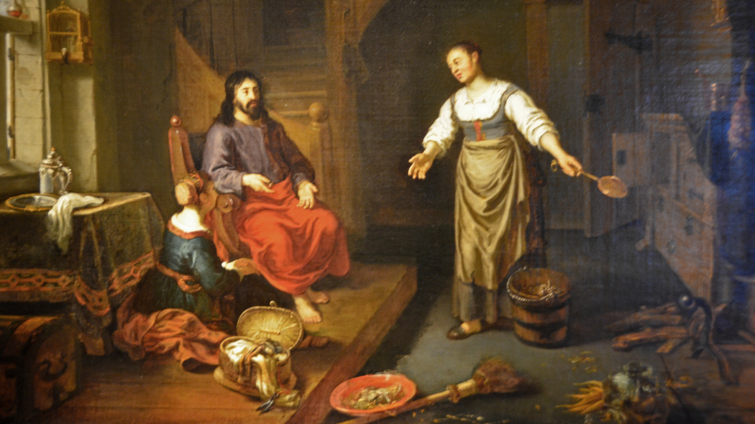

Slide 13
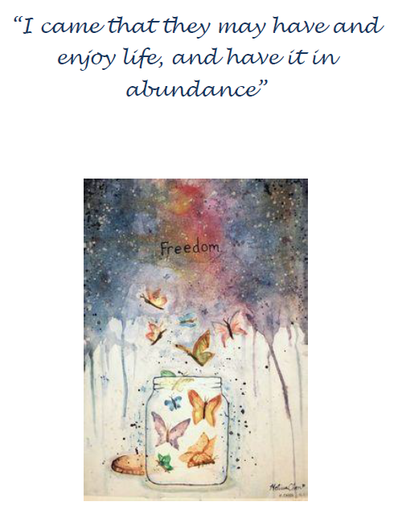

Slide 14
Johannes 8:32 & 36 (HSV)
en u zult de waarheid kennen, en de waarheid zal u vrijmaken.
Als dan de Zoon u vrijgemaakt heeft, zult u werkelijk vrij zijn.
Johannes 10:10b (HSV)
Ik ben gekomen, opdat zij leven hebben en overvloed hebben.

